Slide 1
Mardi 30 juin séance 1 CM1

Slide 2
Calcul mental
Multiplier par 10

Slide 3
Multiplier par 10
Calcule 10 x 84
840

Slide 4
Multiplier par 10
Calcule 10 x 3,8
38

Slide 5
Multiplier par 10
Calcule 10 x 62,6
626

Slide 6
Multiplier par 10
Calcule 10 x 11,42
114,2

Slide 7
Calcul mental
Les tables de multiplication

Slide 8
Les tables de multiplication
a.
f.
b.
g.
c.
h.
d.
i.
e.
j.
Notes:
8

Slide 9
Les tables de multiplication
6 × 7 = … f. 8 × … = 64
3 × … = 24 g. 5 × 7 = …
9 × 5 = … h. 6 × … = 54
7 × 8 = … i. 9 × 9 = …
… × 10 = 90 j. 8 × 4 = …
Notes:
9

Slide 10
Les tables de multiplication
6 × 7 = …
3 × … = 24
9 × 5 = …
7 × 8 = …
… × 10 = 90
8 × ... = 64
5 × 7 = …
6 × … = 54
9 × 9 = …
8 × 4 = …
a.
f.
b.
g.
c.
h.
d.
i.
e.
j.
Notes:
10

Slide 11
Grandeurs et mesures
Calculer le périmètre d’un polygone

Slide 12
Calculer le périmètre d’un polygone
Détermine le périmètre de cette figure.
3 cm
5 cm
2 cm
RAPPEL
8 cm
Le périmètre d’une figure est la longueur de son contour.
Pour calculer le périmètre d’un polygone, on additionne les longueurs de ses côtés (exprimées dans la même unité).

Slide 13
Calculer et comparer des périmètres de polygones
Calcule le périmètre de chaque figure puis compare-les.
u
A
B
Les deux figures ont le même périmètre mais des formes différentes.

Slide 14
Calculer le périmètre d’un polygone
Calcule le périmètre de cette figure.
1 cm 4 mm
1 cm

Slide 15
Calculer des périmètres en utilisant une formule
Calcule le périmètre d’un carré de 6 cm de côté.
Périmètre du carré = côté x 6
P = 6 x 4
P = 24 cm
Le périmètre de ce carré est de 24 cm .
6 cm

Slide 16
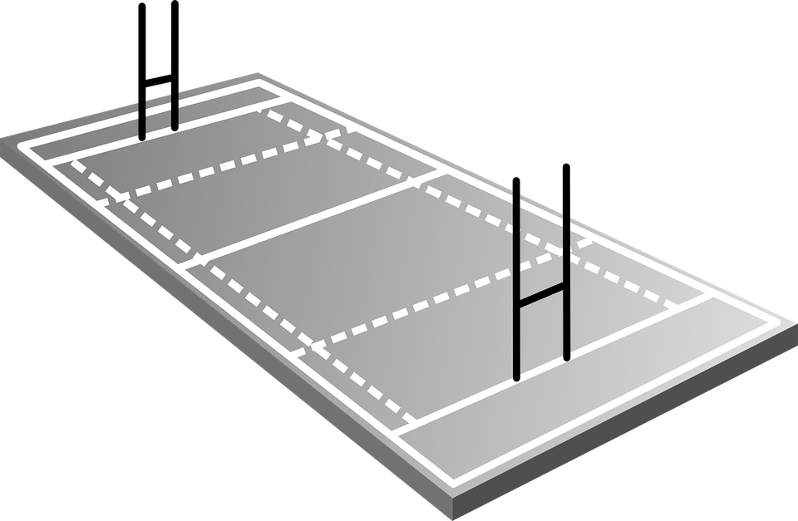
Calculer des périmètres en utilisant une formule
Calcule le périmètre d’un terrain de rugby qui mesure 100 m de long et 70 m de large.
Périmètre du rectangle = (Longueur + largeur) x 2
Périmètre du terrain = (100 + 70) x 2
Périmètre du terrain = 170 x 2
Périmètre du terrain = 340 m
Le périmètre du terrain de rugby est égal à 340 m.

Slide 17
Pour calculer le périmètre de polygones réguliers plus rapidement, je peux utiliser des formules.
À RETENIR
Le périmètre d’un carré est égal à :
Longueur du côté x 4
Le périmètre d’un rectangle est égal à :
(Longueur + largeur) x 2
ou
(Longueur x 2) + (largeur x 2)
Longueur
côté
largeur

Slide 18
Trouver des mesures grâce au périmètre
Trouve le côté d’un carré d’un périmètre de 52 cm.
Périmètre du carré = côté x 4
52 cm = côté x 4
côté = 52 : 4 = (40 + 12) : 4 = 13
côté = 13 cm

Slide 19
Trouver des mesures grâce au périmètre
Trouve la longueur d’un rectangle de 5 cm de largeur et d’un périmètre de 48 cm.
Périmètre du rectangle = (Longueur + largeur) x 2
24 cm = (Longueur + 4 cm) x 2
5 x 2 = 10
48 – 10 = 38
38 : 2 = 19
La longueur du rectangle est de 19 cm.

Slide 20
Le quiz du jour
Pour chaque périmètre, trouve l’unité qui convient…

Slide 21
Le quiz du jour
Le périmètre de la salle de classe ?
a
c
cm
d
mm
b
m
km
Notes:
72

Slide 22
Le quiz du jour
Le périmètre de la salle de classe ?
a
c
cm
d
mm
b
m
km
Notes:
72

Slide 23
Le quiz du jour
Le périmètre d’un terrain de football ?
a
c
cm
d
mm
b
m
km
Notes:
72

Slide 24
Le quiz du jour
Le périmètre d’un terrain de football ?
a
c
cm
d
mm
b
m
km
Notes:
72

Slide 25
Le quiz du jour
Le périmètre d’un pays ?
a
c
cm
d
mm
b
m
km
Notes:
72

Slide 26
Le quiz du jour
Le périmètre d’un pays ?
a
c
cm
d
mm
b
m
km
Notes:
72

Slide 27
Le quiz du jour
Le périmètre de la couverture d’un livre ?
a
c
cm
d
mm
b
m
km
Notes:
72

Slide 28
Le quiz du jour
Le périmètre de la couverture d’un livre ?
a
c
cm
d
mm
b
m
km
Notes:
72

Slide 29
Problèmes
Calculer des périmètres

Slide 30
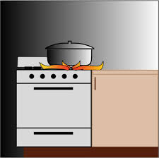
Correction du problème donné : Temps suffisant ou non?
Les invités de M. Dufour arriveront à 21h.
Il est 19h30.
A-t-il le temps de cuisiner un plat qui doit mijoter pendant 80 minutes
s’il veut que tout soit prêt avant l’arrivée de ses invités?

Slide 31
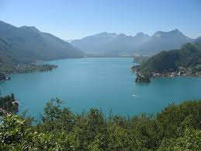
Lac d’Annecy
Pour faire le tour du lac à pied, 3 étapes sont nécessaires: une étape de 15,4 km, une étape de 13,7 km et une étape de 7,5 km.
Trouve le périmètre du lac d’Annecy.

Slide 32
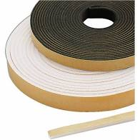
Joint d’isolation
Pour faire des économies d’énergie, la municipalité décide de mettre un joint d’isolation autour de la fenêtre de M. Geoffroy, le gardien de l ’école.
5 mètres seront-ils suffisants ?
2 m
0,80 m

Slide 33
Plan d’un terrain
55 m
D
C
30 m
B
70 m
E
A
25 m
Voici le plan d’un terrain. Les dimensions inscrites sur la figure sont les dimensions réelles.
Le périmètre du terrain est 247 m.
Trouve la longueur du côté [AB] du terrain.

Slide 34
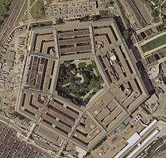
Le Pentagone
Aux Etats-Unis, le Département de la défense est situé à Washington.
Il est installé dans un bâtiment dont le nom vient de la forme de la construction: le Pentagone.
Observe le plan et calcule le périmètre de ce bâtiment.
A
E
B
D
C
281 m

